Slide 1
ЗАРОЖДЕНИЕ ХРИСТИАНСТВА В АЛАНИИ

Slide 3
Алания – Осетия одна из древнейших колыбелей христианства

Slide 4
Крещение Алании

Slide 5
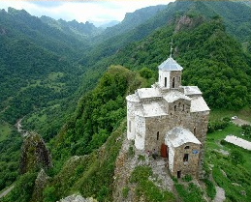
Аланский Зеленчукский храм в Карачаево - Черкессии
До сих пор на
территории современной
Карачаево-Черкессии
в поселке Архыз стоят
три аланских храма.
Они считаются
старейшими
православными
приходами на территории
современной России.

Slide 6
Аланский Зеленчукский храм в Карачаево - Черкессии

Slide 7
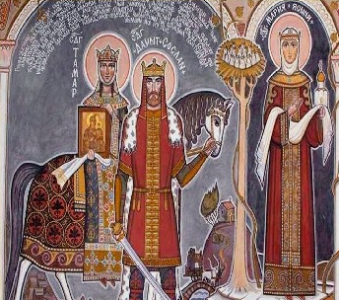
Неоценимый вклад в укрепление христианства в Осетии оказала святая благоверная царица Тамара, царствовавшая в Грузии в конце XII – начале XIII столетия. Она стремилась к широкому распространению христианства в Алании.

Slide 8
Нашествие полчищ Тимура опустошило Осетию. Большой вред целостности Осетии нанесли междоусобные войны, расчленив Осетию на Южную и Северную

Slide 9
ХРАМЫ ДРЕВНЕЙ ОСЕТИИ
Почти пяти- вековое существование Великой аланской митрополии говорит о том, что христианство имело здесь прочные корни. Отторгнутые от своих христианских святынь, потомки алан – осетины, загнанные в горы, спасаясь от поголовного истребления перенесли в горы современной Осетии дорогие для них христианские святыни.
В высокогорной Алании продолжалось строительство храмов.

Slide 10
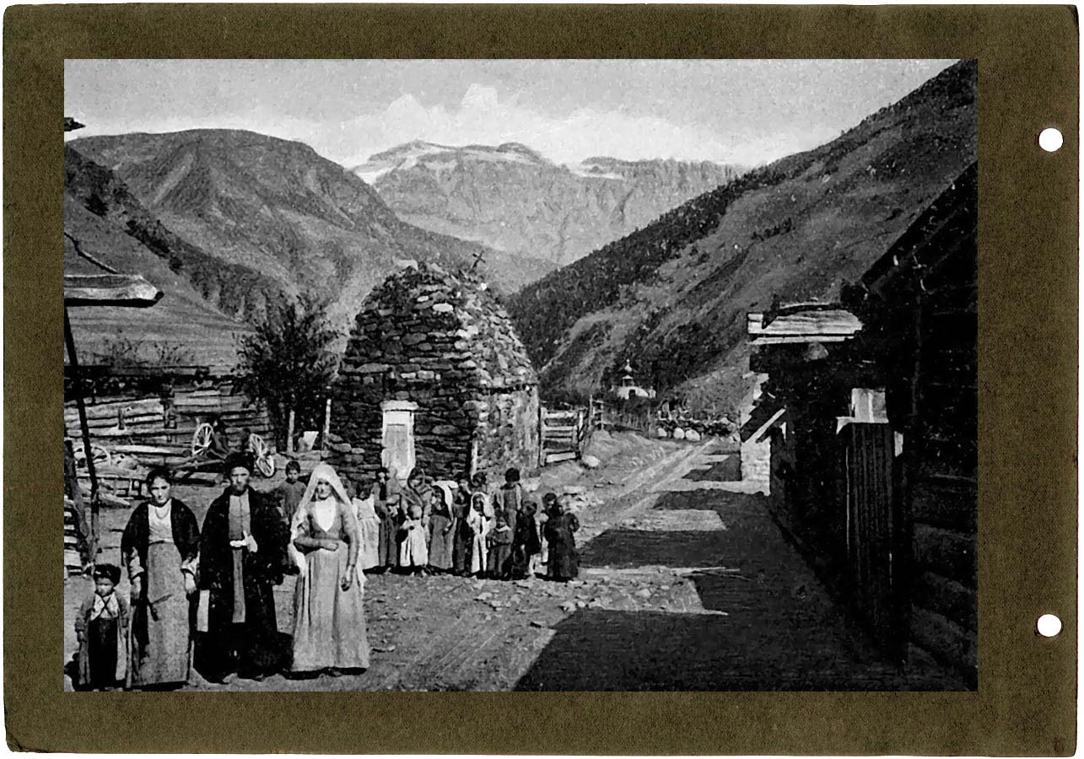
НУЗАЛЬСКАЯ ЧАСОВНЯ
.
Предположительно часовня была построена во второй половине XIII века. Существует версия, что возводилась она как склеп и лишь позже была переделана в храм.
Первое упоминание культового сооружения относится к XVIII веку.

Slide 11
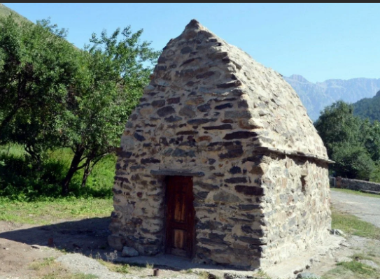
ФРЕСКИ НУЗАЛЬСКОЙ ЧАСОВНИ

Slide 12
РЕКОМ

Slide 13
Храм Рождества Пресвятой Богородицы
Храм Рождества Пресвятой Богородицы
(она же Иверская)
в селении Майрамыкау
в Куртатинском ущелье

Slide 14
Икона Иверской Божией Матери
Грузинская царица Тамара подарила икону Иверской Божией Матери храму Рождества Пресвятой Богородицы в селении Майрамыкау . Икона эта впоследствии прославилась чудесными знамениями. Шесть веков чудотворная икона находилась в Куртатинском ущелье в с. Майрамыкау, оберегая осетинскую землю.

Slide 15
ЗРУГСКИЙ ХРАМ Успения Пресвятой Богородицы
В Зругском ущелье, на правом берегу реки Зругдон, на границе между Северной и Южной Осетией сохранились остатки древнего храма, известного в народе под названием Зругского.
Зругский храм Божией матери расположен в труднодоступном месте и связан с населенными пунктами лишь горной тропой.

Slide 16
Храм Троицы Живоначальной
Храм в честь Святой Троицы в селении Горная Саниба был построен в XII веке.
В период татаро-монгольского нашествия он был разрушен, а восстановлен лишь в конце XVIII века.
12 июня 2006 в Свято-Троицком храме в селении Горная Саниба после долгого перерыва был отмечен первый престольный праздник.

Slide 18
Возрождение христианства
В ХVIII веке наступает эпоха сближения Осетии с единоверной Россией.
С добровольным вхождением в состав России начинает возрождаться осетинская нация, и в Осетии пламенный светоч христианства возгорается с новой силой.

Slide 19
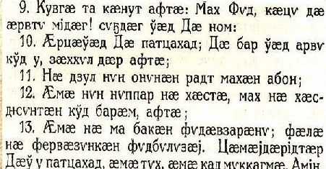
Перевод Евангелий на осетинский язык

Slide 20
Появились сдвиги в культуре: в Аланию пришла письменность, появились школы при церквях. В монастырях зарождалось летописание, жития. Появились переводы Евангелия и служебных книг, развивалось зодчество. Развивалась живопись, появилось иконописание.
Древние аланы познакомились с христианством на 2 века раньше Руси.

Slide 21
ЧАСТЬ II
ХРАМЫ
РСО - АЛАНИИ

Slide 22
Храм Рождества Пресвятой Богородицы (Дигора)
Строительство церкви Рождества Пресвятой Богородицы начато в 1999 году и завершено в 2002 году
Святыня храма - частица мощей преподобного Леонтия Михайловского

Slide 23
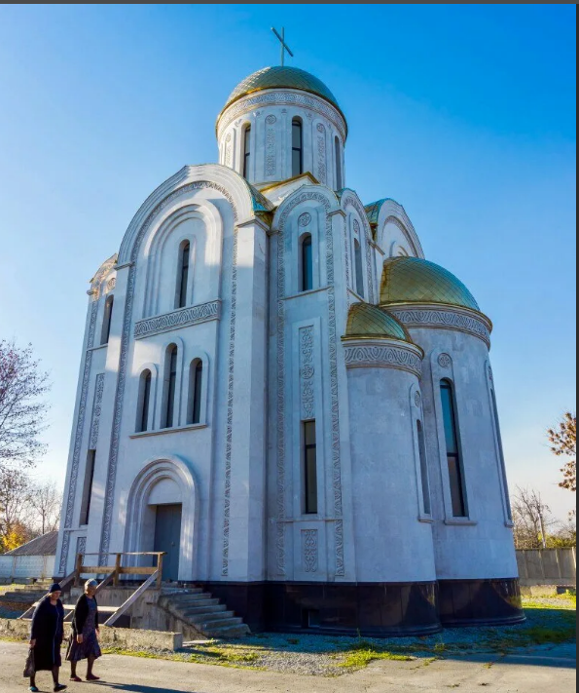
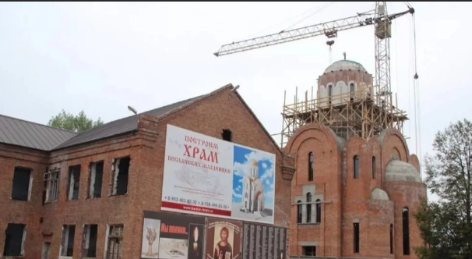
Храм новомучеников и исповедников Церкви Русской
Церковь в стиле домонгольского зодчества в память Бесланской трагедии
1-го сентября 2004, построена на средства благотворителей из разных регионов России.
Заложена 2 сентября 2010, строительство начато
15 мая 2012

Slide 24
Свято-Успенский собор (Моздок)
Построен в 1898 году на месте старой армянской церкви.
Церковь освятили в честь Успения Божией Матери, а также был установлен придел в честь святителя Николая Чудотворца

Slide 25
Собор Вознесения Господня АЛАГИР
Собор был заложен в 1851 г. Строительство храма началось в 1858 году. Автором проекта и создателем его первой начальной росписи был известный русский архитектор и художник, князь Г.Г. Гагарин.
В 1888 году роспись храма заново выполнил известный поэт и художник Коста Хетагуров. В 1927 г. собор был закрыт.
Великое освящение храма состоял.ось 8 октября 2000 года

Slide 26
АЛАГИР. СЛОБОДА
1886 год
Колокольня
Свято-Вознесенского собора.

Slide 27
Мемориальная доска осетинскому просветителю
Зангиеву Бабу,
спасшему храм от разрушения вместе со своими учениками в 1930-е годы

Slide 28
Надгробный памятник около Вознесенского собора в городе Алагир республики Северная Осетия - Алания.

Slide 29
ХРАМ СВЯТОГО ВЕЛИКОМУЧЕНИКА ГЕОРГИЯ ПОБЕДОНОСЦА АРДОН
В 1885 году решением схода казаков станицы Ардонской на месте старого деревянного храма было решено построить пятикупольный каменный храм.
13 мая 1901 года храм был освящен

Slide 30
Аланский Успенский мужской монастырь
Архитектурный стиль Аланского монастыря больше всего напоминает византийские строения. В середине XIX столетия на территории будущего монастыря был построен первый православный храм — церковь Святых жен мироносиц. Функционировал местный приход вплоть до 1928 года.
В 2004 году началось восстановление храма Святых жен мироносиц и строительство корпуса для братьев.

Slide 31
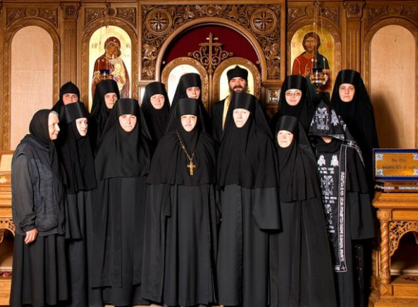
Аланский Богоявленский женский монастырь
Первые сестры обосновались в Алагире в мае 2002 года
29 декабря 2004 года определением Священного Синода был создан Богоявленский Аланский женский монастырь

Slide 32
ХРАМЫ ВЛАДИКАВКАЗА

Slide 33
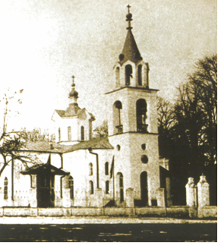
Спасо-Преображенский собор
Снесен в 1934 г.
Notes:
Пушкинский сквер

Slide 34
Тенгинский собор (Апшеронский)
Notes:
Улица К. Маркса, 77

Slide 36
Михаило-Архангельский (новый) кафедральный собор
Notes:
Улица Бутырина, 10 (бывшая Воронцовская)

Slide 37
Церковь Александра Невского (Линейная церковь)
Notes:
Детский парк им. Жуковского

Slide 38
Константино-Еленинская церковь
Notes:
Улица Карла Маркса, д.19 МОУ СОШ №2.

Slide 39
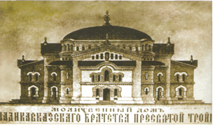
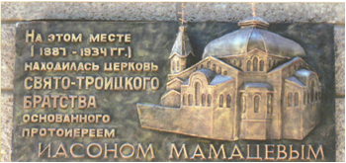
Братская церковь (купеческая )
Notes:
Угол улиц Миллера и Кирова

Slide 40
ЦЕРКОВЬ РОЖДЕСТВА ПРЕСВЯТОЙ БОГОРОДИЦЫ
Церковь Рождества Пресвятой Богородицы сегодня можно назвать самым старым зданием во Владикавказе. Она была основана в 1823 году и освящена 24 марта 1824 года. Прихожанами этой церкви были 120 дворов осетин, поселенных на окраине Владикавказской крепости. В первое время церковь считалась миссионерской.

Slide 41
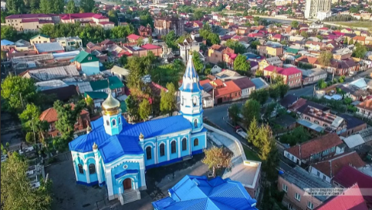

Slide 42
ИЛЬИНСКАЯ ЦЕРКОВЬ
В 1860-1870 гг. на Мещанском кладбище
г. Владикавказа была построена часовня во имя пророка Божия Илии. После разрушения церквей во Владикавказе часовня осталась единственным приходом для православных верующих.
Notes:
ул. Дзержинского, 70

Slide 43
Свято-Покровский храм
Храм Покрова Пресвятой Богородицы был возведен 1947 году на пожертвования жителей Владикавказа
В 2000 – 2004 годах была проведена реконструкция храма. В 2011 г. при храме открылась первая духовная семинария
Notes:
Улица Августовских событий 83

Slide 44
ХРАМ СВЯТОЙ РАВНОАПОСТОЛЬНОЙ НИНЫ
Церковь святой равноапостольной Нины была освящена
1 ноября 1898 года. В октябре 1933 года здание церкви было передано под библиотеку артиллерийского полка, а с 1935 года стало использоваться как одно из помещений грузинской школы.
13 марта 2011 года, в храме было совершено первое в новейшей истории богослужение.
Notes:
ул. Церетели (Стрелковая) 12

Slide 45
Храм-часовня Святого благоверного князя Димитрия Донского
Храм-часовня святого благоверного князя Димитрия Донского был заложен при Министерстве внутренних дел республики Северная Осетия – Алания епископом Феофаном
22 ноября 2003 года.
В 2004 году состоялось о священие построенного храма
Notes:
Пушкинская 10 В

Slide 46
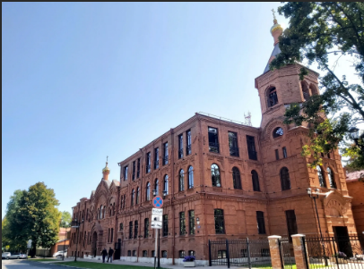
АРХИЕРЕЙСКая РЕЗИДЕНЦИя
Отреставрированное здание исторической архиерейской резиденции ХIХ в. Объект культурного наследия «Архиерейский дом с храмом во имя Святого Владимира во Владикавказе» обладает большой историко-культурной значимостью для всего кавказского региона.
Notes:
Улица Церетели

Slide 47
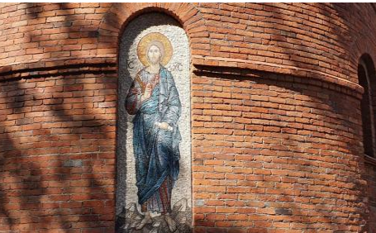
Росписи Владимирского храма
выполнены иконописцами объединенных мастерских под руководством И.А.Красовского, Д.И.Иванникова, Т.П.Нацвина.

Slide 48
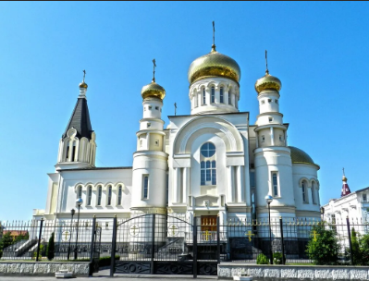
КАФЕДРАЛЬНЫЙ СОБОР
За основу архитектурно-планировочного решения взят кафедральный собор, существовавший во Владикавказе в начале XX века. Основные работы по возведению храма выполнены к 2003 году.

Slide 49
Литература
Кузнецов В. А. Христианство на Северном Кавказе до ХV века. – Владикавказ: Ир, 2002. – 159 с.
Волхонский М. А., Муханов В. М., Мирзоева А. М., Барабанов О. Н. Из истории христианства на Северном Кавказе. С древнейших времён до начала ХХ в.: научно-популярные очерки. – М.: Архитектура-С, 2014. –336 с.
Тменов В. Х., Бесолова Е. Б., Гонобоблев Е. Н. Религиозные воззрения осетин (история религии – в истории народа): хрестоматия. Владикавказ, 200. – 503 с.
Мамиев М. Э. Аланское православие: история и традиция. Институт истории и археологии РСО-Алания. – М.: СЕМ, 2014. – 264 с.
Калицов Т. С. 30 событий, изменивших Осетию. – Владикавказ: Респект, 2016. – 102 с.
Северная Осетия. Алания: сквозь прошлое в настоящее. 25 мая 2019 г., №88.

